Slide 1



Slide 2


Slide 3
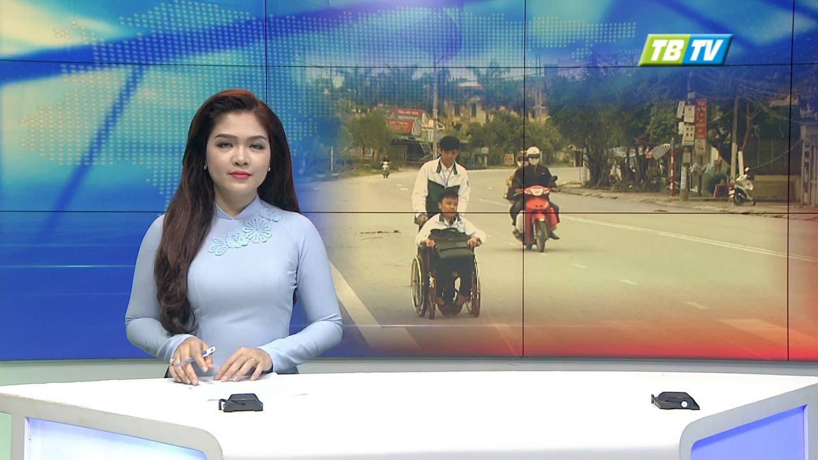

Slide 4
Đố các em video nói về điều gì?
Vì sao lại phải cõng bạn?
Notes:
Vậy Vì sao ta lại giúp bạn?,…” thì bài học hôm nay cô mời chúng ta cùng tìm hiểu qua bài “Giúp bạn” các em nhé.

Slide 5
HOẠT ĐỘNG

Slide 6

Yêu cầu: Thảo luận đề tìm cách giúp một bạn có hoàn cảnh khó khăn.

Slide 7
Chuẩn bị: Thu thập thông tin về bạn có hoàn cảnh khó khăn: tên, lớp học, hoàn cảnh cụ thể,…
Thảo luận:
- Phát biểu ý kiến về cách thức giúp bạn: tặng quà (tiền, sách vở, quần áo,…), thăm hỏi, động viên,..
Thống nhất ý kiến
Ghi chép kết quả thảo luận
Trao đổi, góp ý:
- Nêu ý kiến trao đổi ngắn gọn, rõ ràng.
- Sử dụng điệu bộ, cử chỉ phù hợp khi phát biểu
- Chăm chú lắng nghe ý kiến của người khác.

Slide 8
VẬN DỤNG

Slide 9
Em sẽ nói những gì để vận động người thân cùng tham gia giúp đỡ một bạn có hoàn cảnh khó khăn ở lớp hoặc trường em?
Ví dụ: Bố mẹ ơi, ở lớp của con có bạn An đang gặp rất nhiều khó khăn. Trong đợt lũ lụt vừa qua, nhà bạn ấy bị ngập và cuốn trôi tất cả lương thực, quần áo, sách vở,…. Bố mẹ có thể giúp đỡ bạn ấy để bạn có thể đến trường như chúng con được không?

Slide 10

Về nhà:
Tìm đọc câu chuyện về tình yêu thương giữa con người với con người hoặc giữa con người với loài vật.

Slide 11






